Slide 1




Notes:
Thiết kế: Hương Thảo – 0972115126. Các nick khác đều là giả mạo, ăn cắp chất xám

Slide 2




Chăm sóc cây táo
Đọc hoàn chỉnh các phép cộng
3 + 5 =.?.
2 + .?. = 8
4 + .?. = 10
8
6
6
7 +.?. = 10
3 + 3 = .?.
4 + 4 = .?.
3
6
8
3 + 4 = .?.
2 + 5 = .?.
1 + 8= .?.
3
7
9
Notes:
Ghi chú: GV gọi HS trả lời, trả lời đúng thì click chuột vào phép tính => đáp án và 1 quả táo sẽ xuất hiện.

Slide 3










Notes:
Thiết kế: Hương Thảo – 0972115126. Các nick khác đều là giả mạo, ăn cắp chất xám

Slide 4


Slide 5


Chục | Đơn vị
4
1
+
5
4
6
41
1 cộng 5 bằng 6 viết 6
+
Hạ 4, viết 4
41 + 5 = ?
5
46

Slide 6
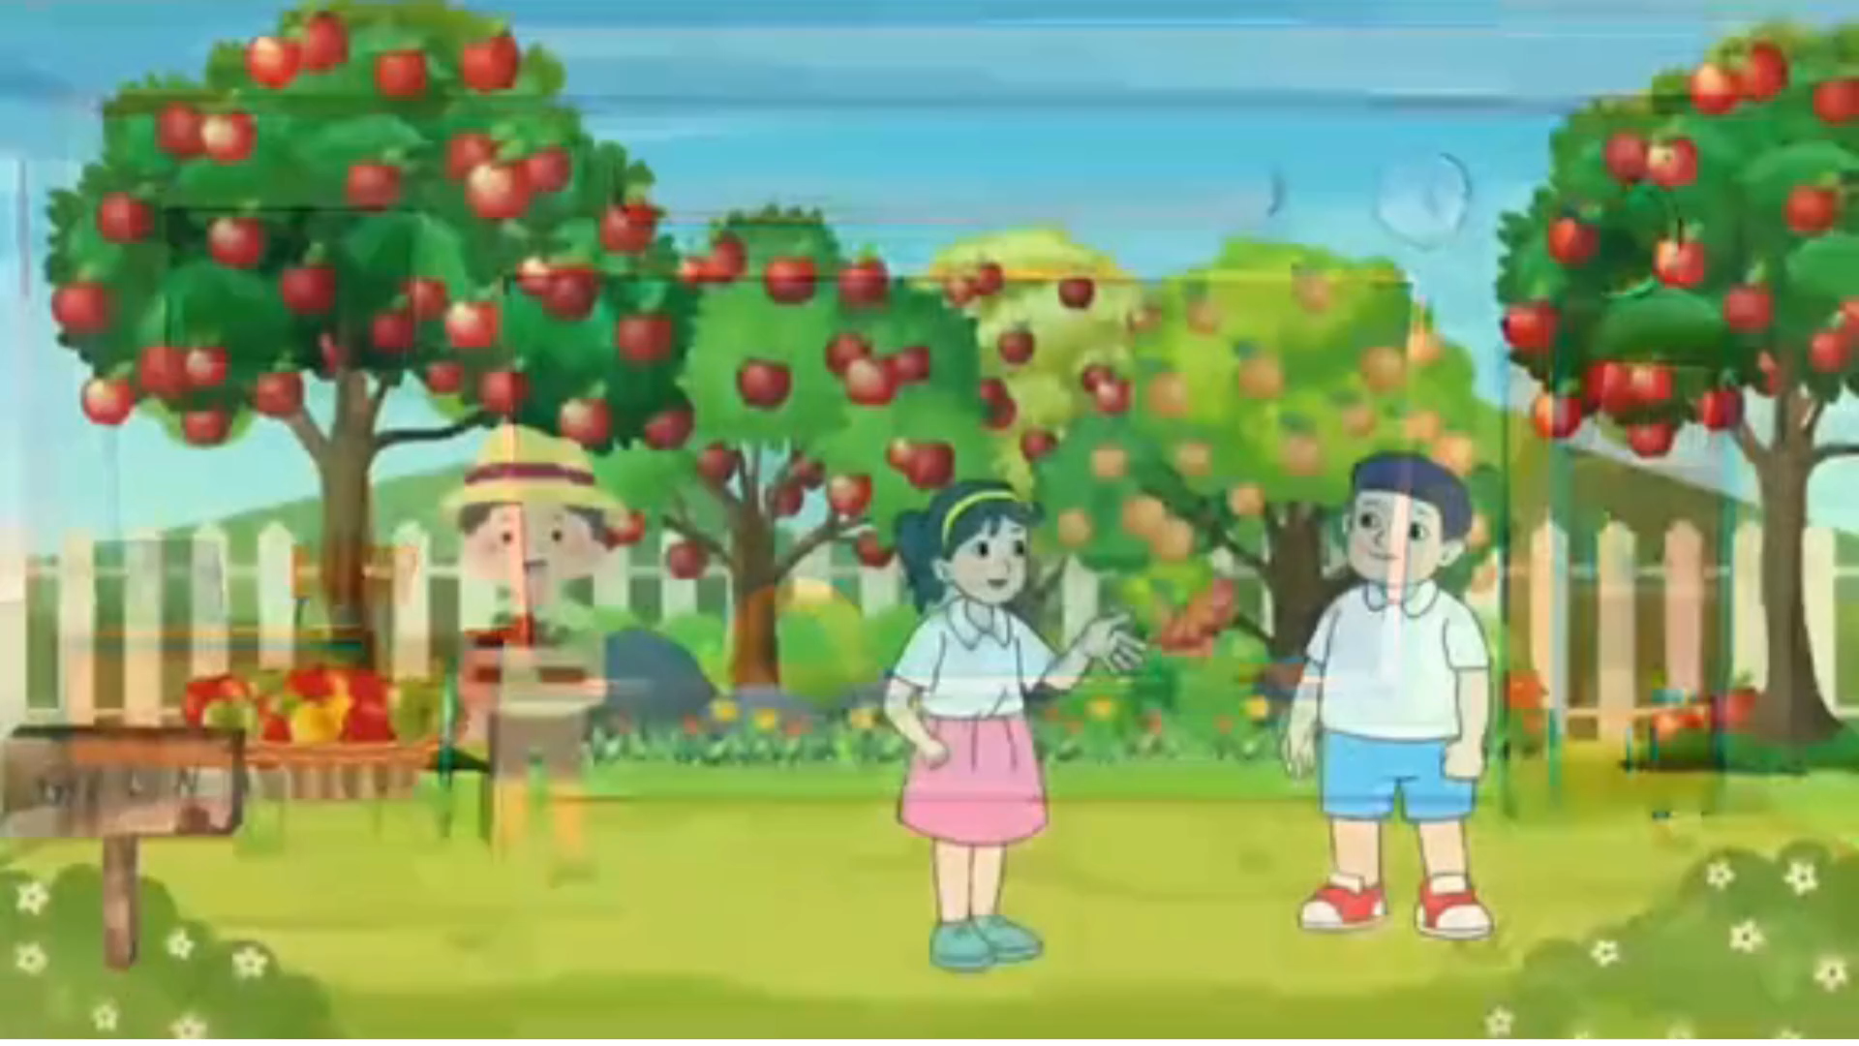

Slide 7


Chục | Đơn vị
2
0
+
4
2
4
20
0 cộng 4 bằng 4, viết 4.
Hạ 2, viết 2.
+
24
4
20 + 4 = ?
4
2

Slide 8

Notes:
Thiết kế: Hương Thảo – 0972115126. Các nick khác đều là giả mạo, ăn cắp chất xám

Slide 9
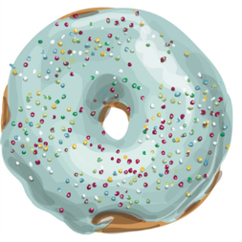

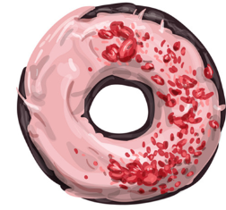
1
Tính
24
60
82
+
+
+
3
7
5
27
67
87

Slide 10

Đặt tính rồi tính
2
11 + 8
71 + 5
94 + 4
1
1
7
1
9
4
+
+
+
8
5
4
1
9
7
6
9
8

Slide 11
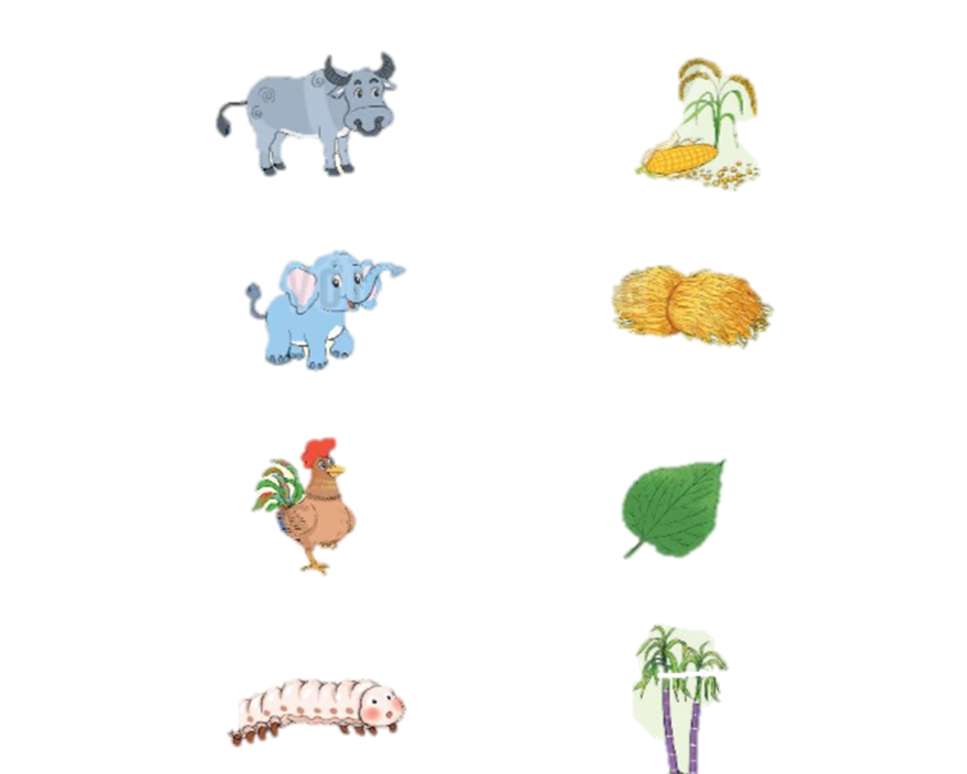

Tính rồi tìm thức ăn cho mỗi con vật
3
98
40 + 9
49
76 + 2
26
90 + 8
25 + 1
78

Slide 12

Notes:
Thiết kế: Hương Thảo – 0972115126. Các nick khác đều là giả mạo, ăn cắp chất xám

Slide 13
AI NHANH, AI ĐÚNG
Tìm đáp án đúng

Slide 14
Tính: 91 + 8 = ?
97
98
99

Slide 15
Tính: 73 + 5 = ?
77
78
79

Slide 16
Tính: 85 + 2 = ?
89
88
87

Slide 17


